Slide 1


ỦY BAN NHÂN DÂN QUẬN LONG BIÊN
TRƯỜNG MẦM NON TUỔI HOA
GIÁO ÁN
HỘI GIẢNG CHÀO MỪNG 20/11
Lĩnh vực: Phát triển nhận thức.
Đề tài: Thí nghiệm Soda- dấm
Lứa tuổi: MGN 4-5 tuổi.
Giáo viên: Hoàng Thị Hoa

Slide 2

1. Ổn định tổ chức

Slide 3
2. Phương pháp hình thức tổ chức
HĐ 1: Khảo sát

Slide 4
HĐ 2: Thí nghiệm Soda – dấm
( Giải thích - chia sẻ)
* Trẻ về 4 nhóm làm thí nghiệm
NHÓM 1:
NHÓM 2:
SODA – DẤM
NHÓM 3:
NHÓM 4:

Slide 5
NHÓM 2:
Trẻ thực hiện
NHÓM 1:
SODA – DẤM
NHÓM 3:
NHÓM 4:

Slide 6
* Chia sẻ:
Mời đại diện nhóm chia sẻ kết quả

Slide 7
* Cô thực hiện lại thí nghiệm
* Cô làm lại thí nghiệm Soda – dấm

Slide 8
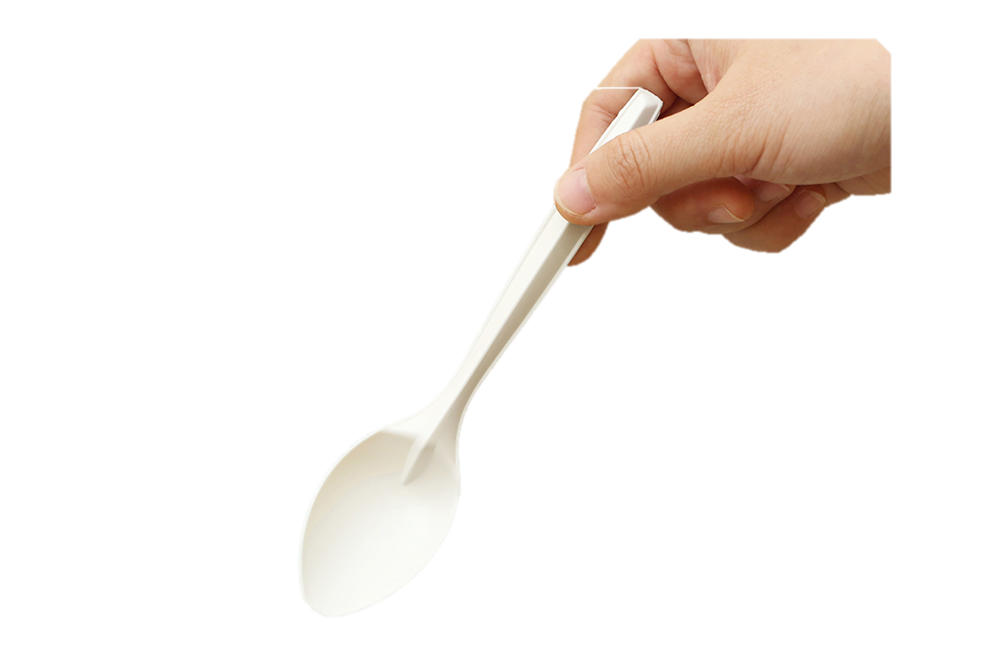
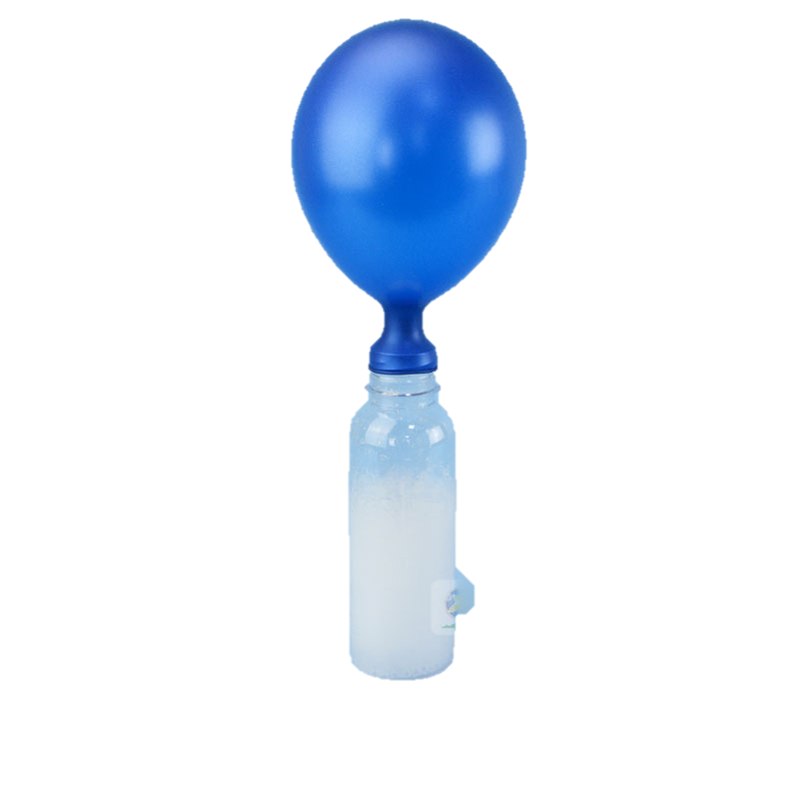
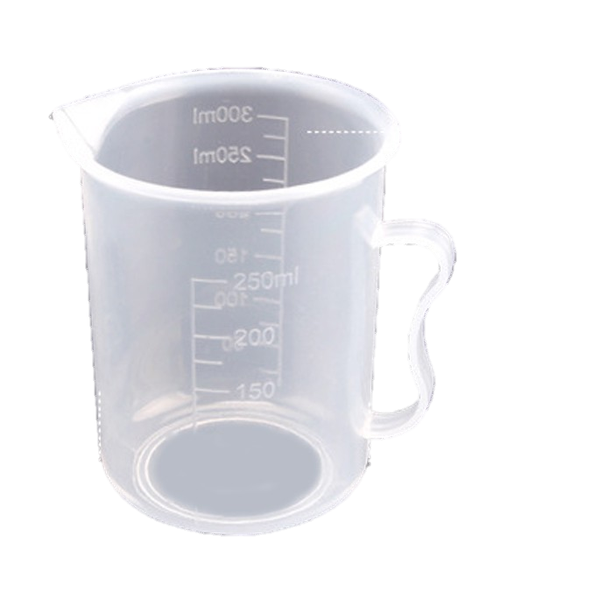
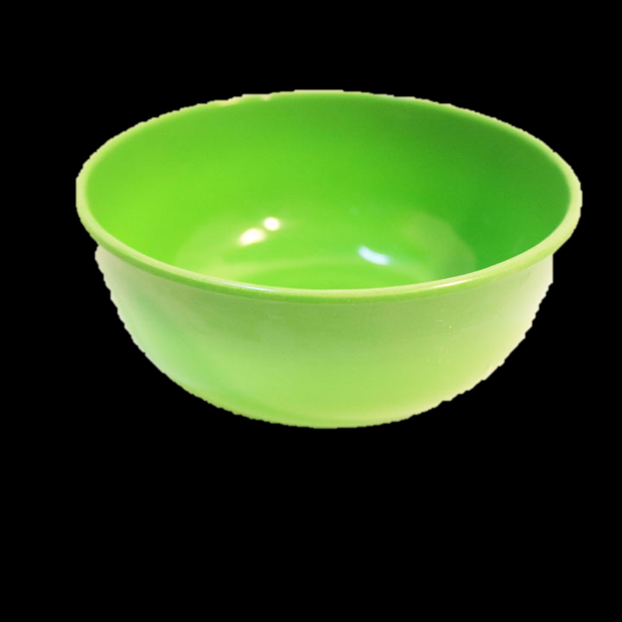
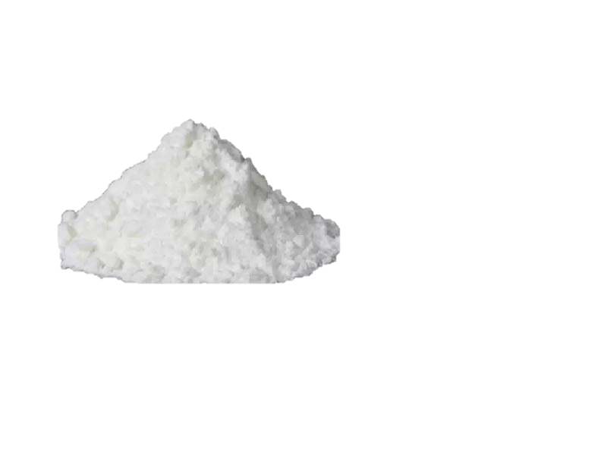
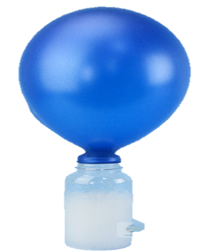
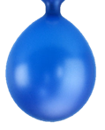



200ml
So
da
1 thìa soda= 12g
200ml
Soda
2 thìa soda= 24g
200ml
Soda
3 thìa soda= 36g

Slide 9
* Tổng kết lại kiến thức về cách làm thí nghiệm.
- Khi thực hiện thí nghiệm soda – dấm nếu mỗi lần thực hiện chúng ta lấy lượng soda khác nhau hòa tan với cùng một lượng dấm ( ở đây cô dùng 1 lượng dấm là 200ml) thì kết quả sẽ thu được những quả bóng bay có kích thước to, nhỏ khác nhau tùy vào lượng soda chúng ta đem hào tan với dấm nếu lượng soda ít thì thu được quả bóng nhỏ còn nếu lượng soda nhiều chúng ta thu được quả bóng to hơn.

Slide 10

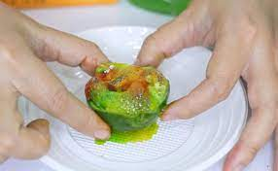
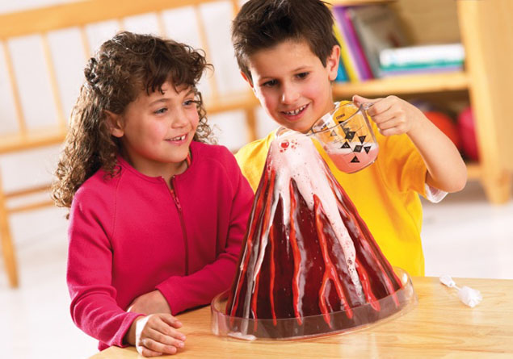
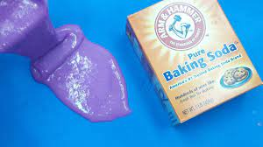
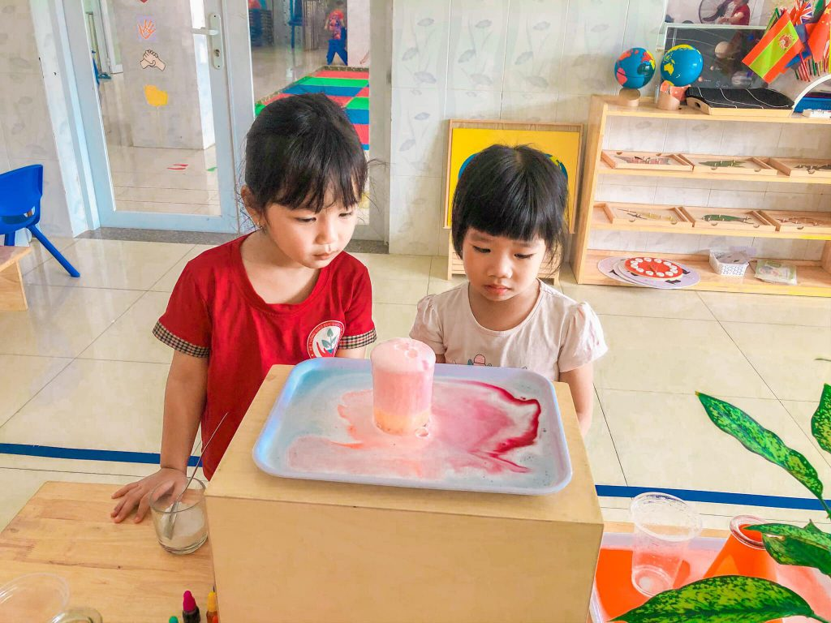
HĐ 3: Mở rộng
Chanh sủi màu sắc
Núi lửa phun trào
Cốc nước kỳ diệu
Slime màu sắc

Slide 11


3. Kết thúc

Slide 12
Kính chúc các cô và các con thân yêu một ngày thật vui vẻ và tràn đầy năng lượng !

